Slide 1
Местоимения. Притяжательные местоимения

Slide 2
Местоимение - часть речи, которая указывает на предметы, признаки и
количества, но не называет их. Местоимения заменяют, таким образом, имя
существительное и имя прилагательное.
Я
Ты
Он, она
Мы
Вы
Они

Slide 3
Притяжательные местоимения указывают, кому принадлежит предмет:
МОЙ МОЯ МОЁ МОИ
ТВОЙ ТВОЯ ТВОЁ ТВОИ
НАШ НАША НАШЕ НАШИ
ВАШ ВАША ВАШЕ ВАШИ

Slide 4
Переведите на русский язык.
1. U sizga rahmat dedi, siz hammani xursand qildingiz.
2. Onamdan xat oldim. U Issiqko’lda dam olyapti.
3. Otam Moskvada, u yaqinda keladi.
4. O’rtoqlarim biznikiga kelishdi. Ular bilan ekskursiyaga boramiz.
5. Salima biz bilan bormaydi, u kasal, unga ruhsat berishmaydi.

Slide 5
Поставьте вместо точек местоимения его, её или их.
У брата есть семья, … семья живет в кишлаке.
У Матлюбы есть фотоаппарат, … фотоаппарат лежит на столе.
У сестры есть друг, … друг учится в музыкальной школе.
У Азизы есть спортивный костюм, … спортивный костюм лежит в шкафу.

Slide 6
Составьте фразы по модели.
Образец: Я – подруга, сын, письмо.
– Это моя подруга, мой сын и моё письмо.
Я – брат, сестра, пальто, собака.
ТЫ – друг, сумка, радио, словарь, пианино.
ОН – секретарь, подруга, журнал, офис, кофе.
ОНА – учитель, фотография, тетрадь, ручка, кольцо.
МЫ – город, страна, университет, квартира, окно.
ВЫ – телефон, бабушка, дедушка, комната, здание.
ОНИ – дом, машина, мотоцикл.

Slide 7
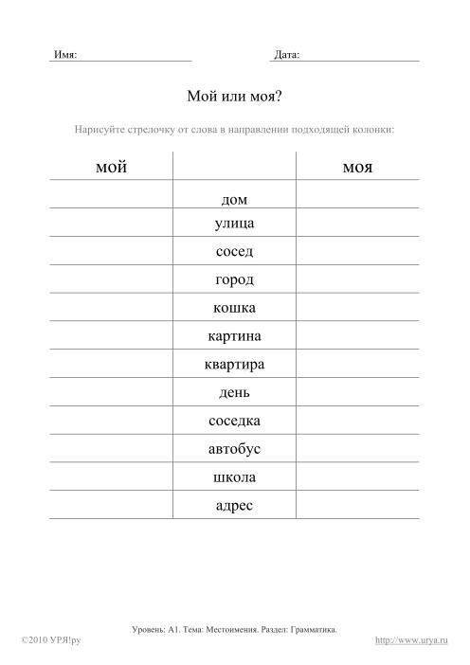
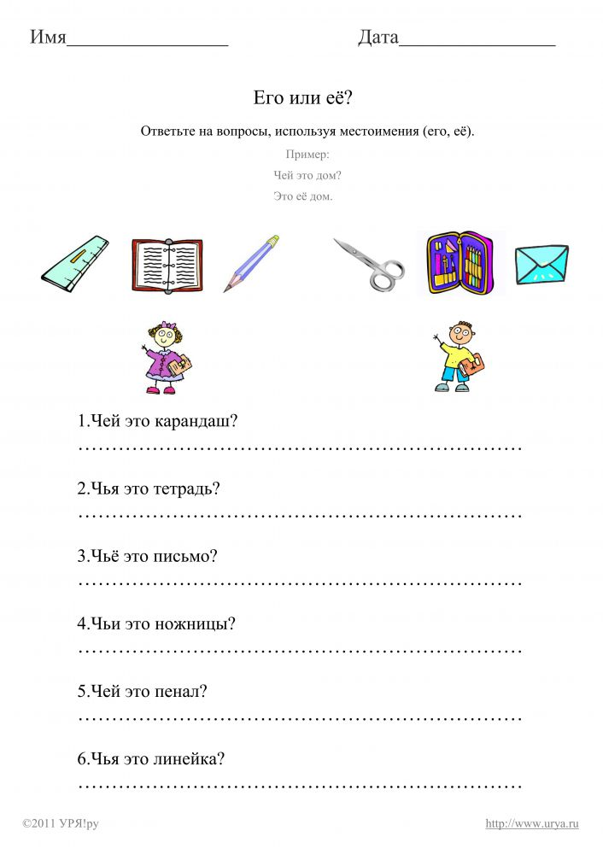

Slide 8
Спасибо за внимание!

